Slide 1


Управление личными финансовыми рисками: практические инструменты и превентивные действия граждан по защите сбережений

Slide 2
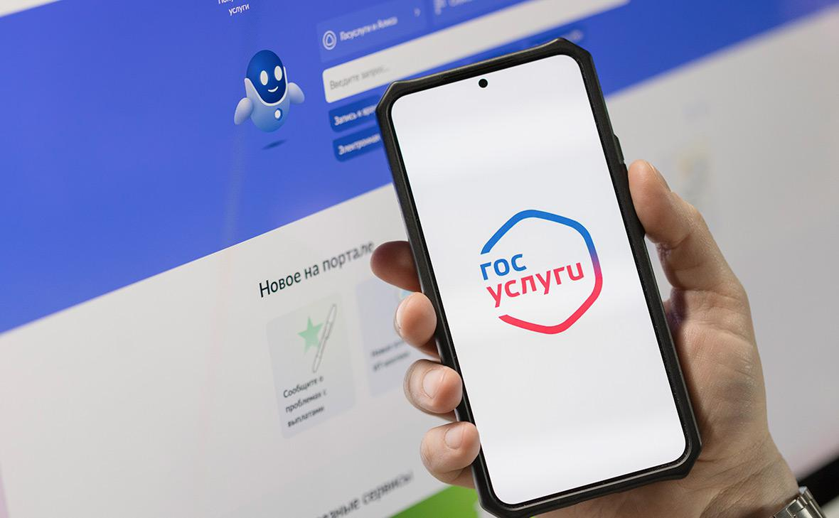
Самозапрет на кредиты
Самозапрет на сделки с нидвижимостью

Slide 3
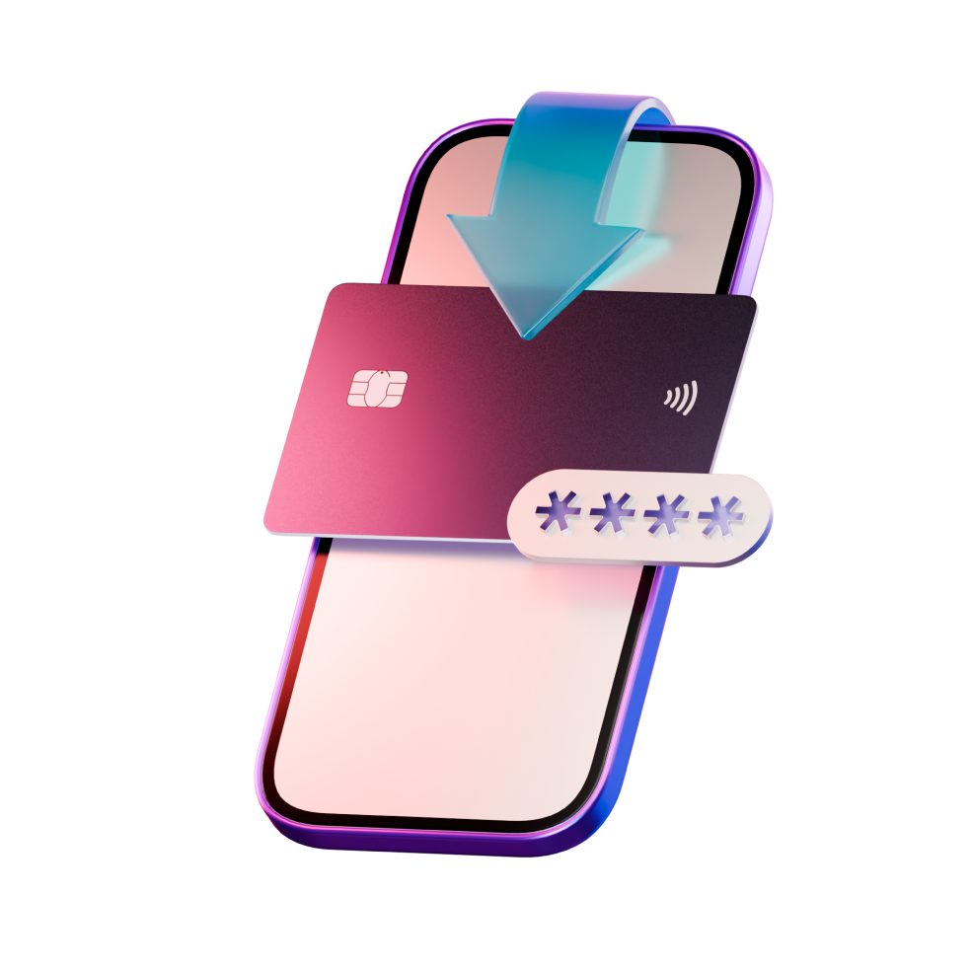
Технические барьеры
Отключение онлайн-кредитования
Суточные лимиты
Скрытие баланса
Запрет на действия с SIM-картой по доверенности

Slide 4
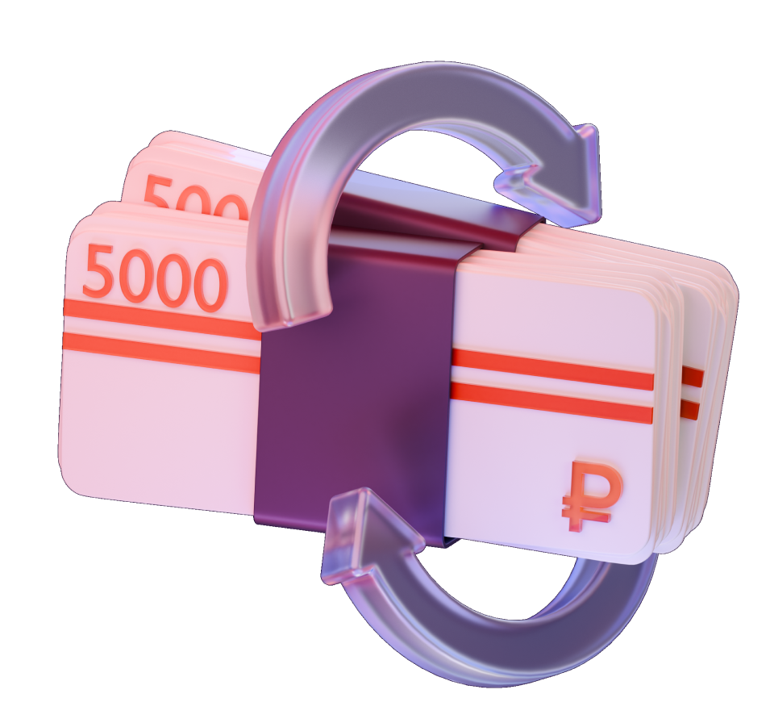
Сервис «Вторая рука»

Slide 5
Защита аккаунтов и устройств
Многофакторная аутентификация:
  Включите двухфакторный вход везде, где возможно.
  Защитите Госуслуги, почту, соцсети и банковские приложения.
Уникальные пароли:
  Используйте разные пароли для каждого финансового сервиса.
  Длина пароля должна быть не менее 12–14 символов.
  Добавляйте заглавные буквы, цифры и спецсимволы.
Обновление программного обеспечения:
  Регулярно обновляйте операционную систему вашего смартфона и ПК.
  Своевременно устанавливайте новые версии банковских приложений.
  Обновления закрывают критические уязвимости, которыми пользуются хакеры.
Безопасность при платежах
Проверка сайтов и ссылок:
  Проверяйте адресную строку перед вводом данных карты.
  Безопасный сайт начинается с протокола https://.
  Остерегайтесь фишинговых сайтов, копирующих известные бренды или банки.

